Slide 1
Riskien hallinta

Slide 2
Mikä on riski?
Riski on asia tai tapahtuma, joka toteutuessaan aiheuttaa epäonnistumisen
Riski tapahtuu jollakin todennäköisyydellä x, 0% < x < 100%
Ohjelmistoprojekteissa riskin toteutuminen voi johtaa koko projektin epäonistumiseen tai jonkin osan toteutumiseen laadullisesti huonommin
Riskeillä on siis
tapahtumistodennäköisyys ja
vakavuusaste (miten ison tuhon riskin toteutuminen aiheuttaisi)

Slide 3
Riskeistä
Riskit voivat olla projektin sisäisiä tai projektin ulkopuolisia
Ulkoisiin riskeihin ei aina voi varautua
Riskit uhkaavat projektia, lievennetään uhkaa:
pienentämällä riskin toteutumistodennäköisyyttä
pienentämällä riskin toteutumisen aiheuttamaa vahinkoa
Riskit elävät projektin kuluessa, siksi niitä on monitoroitava projektin ajan

Slide 4
Projektinhallinta
RISKI
HALLINTAKEINO
Avainhenkilö siirtyy toisen yrityksen palvelukseen | Varahenkilöt, varmistetaan ettei siirry (sopimustekniset asiat, palkkaus, bonukset)
Epärealistiset aikataulut ja budjetit | Huolellinen projektisuunnittelu, yllättävien tehtävien huomioiminen, pitäydytään riittävän pienissä projekteissa
Tehdään vääriä toimintoja ja turhia ominaisuuksia | Käyttöohjeen laatiminen alkuvaiheessa, protot, markkinatutkimukset
Huono käyttöliittymä | Protot, asiantuntijoiden käyttäminen, käyttäjän työskentelyn analysointi
Muutokset määrittelyssä | Protot, muutosten byrokratisointi ja rahastus, asiakasvaatimusten huolellinen selvitys
Muualta hankittujen komponenttien/palveluiden ongelmat | Referenssiasiakkaiden hyödyntäminen, suorituskyvyn ja toiminnallisuuden testaus, yhteensopivuuden varmistus, toimittajan laatujärjestelmän arviointi
Tekniset ongelmat | Simulointi, mallintaminen, protot, referenssiasiakkaiden hyödyntäminen

Slide 5
Projektinhallinta
Miten epäonnistui
aikataulu petti
kustannukset ylittyivät
asiakas tyytymätön tuotteeseen
jälkihoidon työmäärä valtava
Miksi epäonnistui
työmääräarvio virheellinen
määrittely puutteellinen
muutosvastarinta
liian suuri projekti
asiakkaan/toimittajan
asiantuntemattomuus
suunnittelematon käyttöönotto
henkilöstövaihtuvuus
huono projektipäällikkö
ongelmat työvälineissä/laitteissa

Slide 6
Projektinhallinta
Projektisuunnitelman riskienhallinnasta kertovassa osuudessa tulee kertoa
miksi riski on projektin kannalta tärkeä
miten riski hallitaan
missä projektin vaiheissa hallintaan liittyviä tehtäviä on tehtävä
kuka on vastuussa tehtävistä
miten toteutumistodennäköisyys minimoidaan
miten toimitaan riskin toteutuessa
mitä resursseja tällöin vaaditaan

Slide 7
Projektinhallinta
Pienten projektin riskienhallinnan hoitaa projektipäällikkö
Suuremmissa projekteissa on yleensä riskienhallintasuunnitelma, jota johtoryhmä käsittelee ja päivittää säännöllisin väliajoin
Nöyryys pätee riskienhallintaankin
rajaton usko omiin kykyihin ja liiallinen itsevarmuus voi muodostua projektin suurimmaksi riski…

Slide 8
Riskien hallinta Scrumissa

Slide 9
Riskien hallinta Scrumissa
Scrum ei tarkkaan määrittele riskien hallinnan toteutusta
Riskien hallinnan perusidea on sama kuin vesiputousmallissa, kysymys on mihin kohtaan riskien hallinta nivotaan ja kuka vastaa siitä (Scrum Master vs koko tiimi)

Slide 10
Riskien hallinta Scrumissa
Riskien kartoittaminen (identification)
tunnistetaan riskit
Riskien arviointi (assessment)
arvioidaan riskien vaikuttavuus ja todennäköisyys
Riskien priorisointi (prioritization)
järjestetään riskit tärkeysjärjestykseen
Riskien torjunta (mitigation)
varasuunnitelmien laadinta ja toteutumistodennäköisyyksien minimointia
Riskeistä tiedottaminen (communication)
pidetään sidosryhmät ajantasalla riskeistä ja hyödynnetään heidän panoksensa riskien torjunnassa

Slide 11
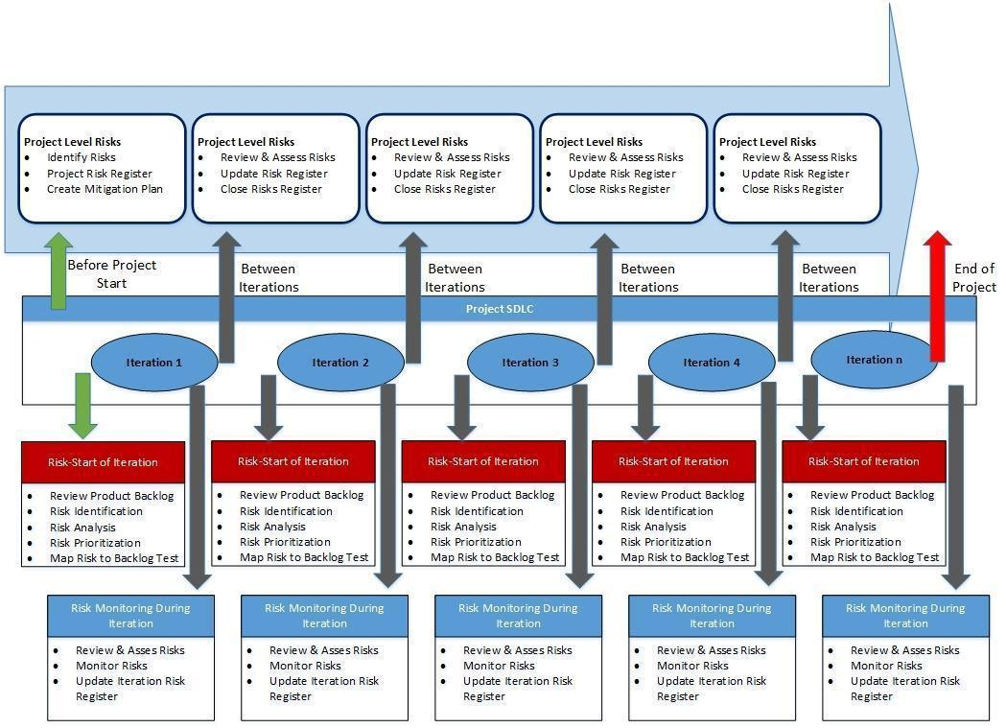
Esimerkki riskien hallinnasta Scrumissa

